Slide 1








Pengantar Pemasaran Pariwisata
PERTEMUAN 1

Slide 2





A.
Pengertian
Pemasaran
Pengertian pemasaran adalah proses dimana perusahaan menciptakan nilai bagi pelanggan dan membangun hubungan yang kuat dengan pelanggan untuk menangkap nilai yang baik dari peelanggan sebagai imbalannya (kotler dan keller, 2012)
Hermawan Kertajaya (2002) menyatakan bahwa pemasaran adalah sebuah disiplin bisnis strategi yang mengarahkan proses penciptaan, penawaran, dan perubahan nilai dari satu inisiator kepada stekholder-nya.

Slide 3



Tujuan
Pemasaran
tujuan dari pemasan adalah untuk memberikan kepusan terhadap konsumen bila ingin mendapatkan tanggapan yang baik dari konsumen. dengan demikian, maka segala aktivitas diarahkan untuk dapat memuaskan konsumen yang pada akhirnya bertujuan untuk memperoleh laba serta mempertahankan keberlangsungan hidup perusahaan.
Sudut Pandang Pemasaran
  Perusaan
  Non pemasaran

Slide 4


B. Perkembangan kegiatan
Pemasaran
Konsep Pemasaran
  Konsep Produksi
  Konsep Produk
  Konsep Penjualan
  Konsep Pemasaran
  Konsep pemasaran Holistik
  Relationship Merketing
  Internal Marketing
  Social Responsibility Marketing
  Interated Marketing

Slide 5


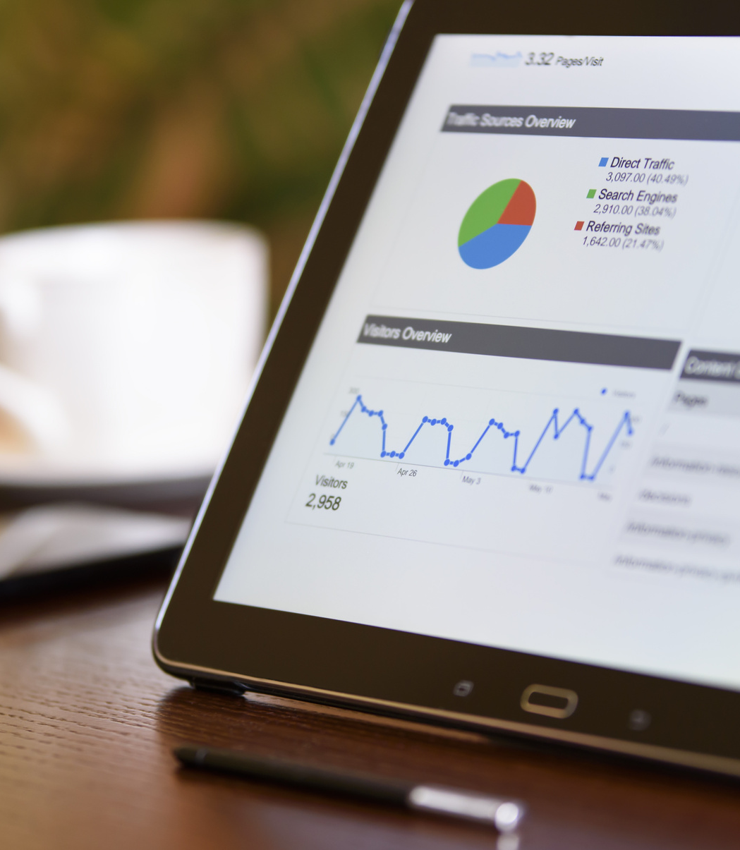


C. Sistem dan Lingkungan
Pemasaran
Sistem pemasaran adalah kumpulan lembaga-lembaga yang melakukan tugas pemasaran barang, jasa, ide, orang dan faktor-faktor lingkungan yang saling memberikan pengaruh dan bentuk serta mempengaruhi hubungan perusahaan dengan pasarnya dan mempunyai tujuan transaksional tertentu

Slide 6

Tujuan Tansaksional Sistem
Pemasaran
tujuan utama yang hendak dicapai adalah tingkat konsumsi yang maksimum serta berusaha meningkatkan kepuasan konsumen. secara ringkas perkembangan tujuan transaksional sistem pemasaran adalah sebagai berikut :
  tingkat konsumsi yang maksimum
  tingkat kepuasan konsumen yang maksimum
  tingkat pilihan konsumen yang maksimum
  kualitas hidup konsumen yang maksimum

Slide 7





sistem pemasaran melibatkan sejumlah pihak-pihak yang independen (misalnya pemasok, pemasar,penyalur,pasar dan pihak-pihak lain) yang berperan dalam kegiatan bisnis dalam bentuk hubungan tata niaga tertentu
and
Lingkungan Ekternal
Lingkungan Internal

Slide 8



Lingkungan Eksternal
lingkungan eksternal pemasaran adalah pengaruh pengaruh tidak langsung yang berada di luar kekuasaan atau kendali pasar. pengaruh-pengaruh tersebut akan memaksa pemasar untuk menyesuaikan arah dan strateginya agar tetap survive di lingkungannya.
  Lingkungan Eksternal Makro (kondisi perekonomian, peraturan pemerintah, teknologi dan sosial kebudayaan)
  Lingkungan Eksternal Mikro (pelaku-pelaku yang aktif berperan dalam proses kegiatan pemasaran)

Slide 9
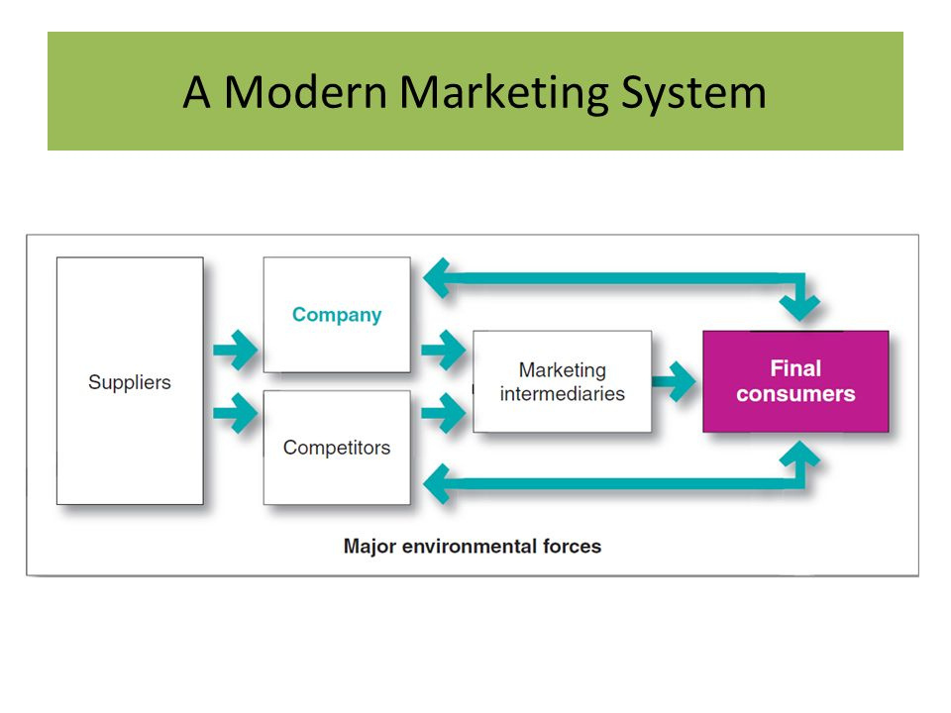
lingkungan luar mikro meliputi aspek :

Slide 10




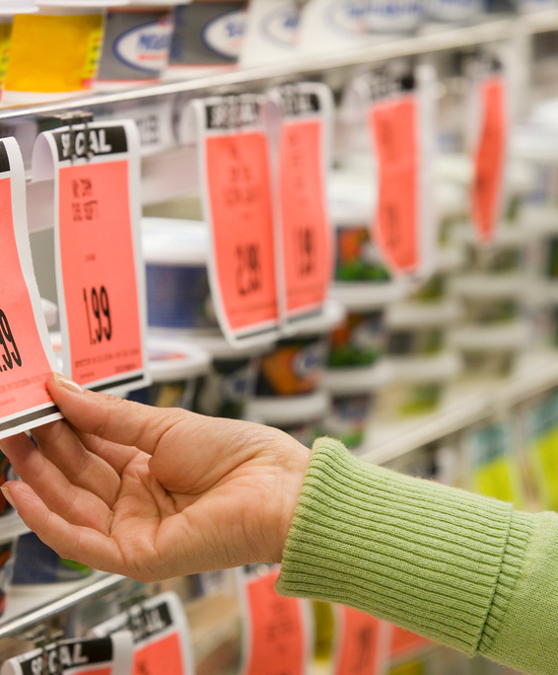
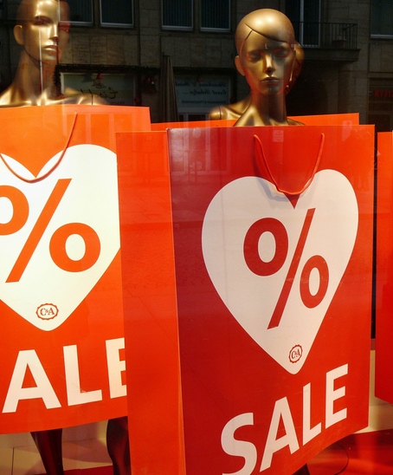

Lingkungan Internal
Lingkungan internal pada umumnya ialah kegiatan-kegiatan internal perusahaan yang dapat di kendalikan. pemahaman lingkungan internal pada fungsi pemasaran meliputi kegiatan-kegiatan berikut :
Product
Price
Promotion
Place
Perencanaan Produk
Penetapan Harga
Program Promosi
Tempat/lokasii

Slide 11

Four P’s
Marketing Mix (Bauran Pemasaran)
penjelasan lebih lanjut mengenai bauran pemasaran akan di bahas jelas pada pertemuan selanjutnya

Slide 12



Thank's For
Attention

